Slide 1





Titolo presentazione sottotitolo
Serious games per disturbi specifici dell’apprendimento (DSA) - Round 3
Bruna Nicolò 911521
Calcagno Giorgio 909478
Calchi Nicoletta 908689
Colella Simone 908449
Tutor Prof.ssa Simona Ferrante
Co-Tutor Linda Greta Dui
Chiara Piazzalunga
Docente Paganelli Chiara
Milano, XX mese 20XX
Gruppo 35

Slide 2
Attenzione ai disturbi specifici dell’apprendimento (DSA)…
Interesse dei eserciziari classici
Accessibilità a dispositivi elettronic…i
Syllable game
Number Game
Scaletta
Contesto (noi facciamo un serious game per DSA)
Riassunto metodi
Progressi----→ con unity
Video dell’applicazione che va (sorta di gif) →Euristiche number game gioco (game design) (video intero, velocizzato nelle parti inutili)
Video dell’applicazione che va (sorta di gif)
Questionari (descrizione di a chi ha fatto i questionari, quando e grafici dei risultati)
Commenti e progetti futuri (difficoltà riscontrate)

Slide 3



Introduzione
DSA
Serious Game
Obiettivi della tesi:
«Sviluppo di giochi educativi per il rinforzo di lettura e calcolo»
«Verificare usabilità su utenti target»

Slide 4




Progressi giochi
2
Specifiche Funzionali
Specifiche
Tecniche
Game Design
Prove su utenti target
SYLLABLE GAME
NUMBER GAME

Slide 5
Progressi giochi
2
Specifiche Funzionali
Specifiche
Tecniche
Game Design
Prove su utenti target
SYLLABLE GAME
NUMBER GAME

Slide 6



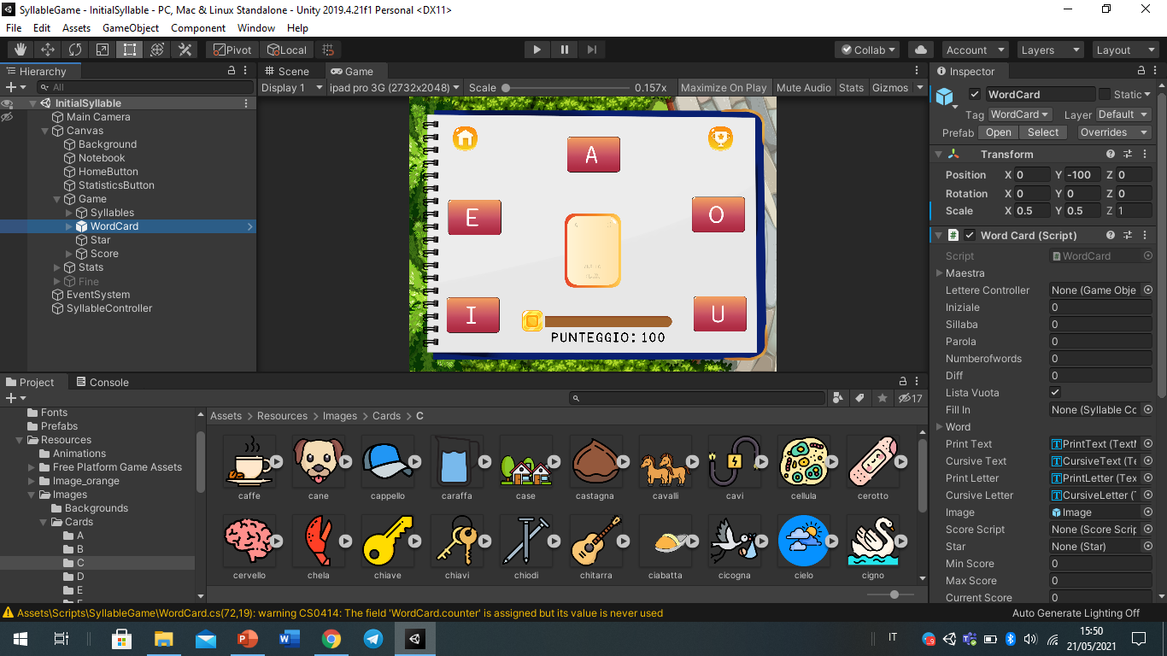
Presentazione software
5
Ambiente di sviluppo integrato
multi-linguaggio
Motore grafico multipiattaforma che consente lo sviluppo di videogiochi e altri contenuti interattivi
Programmazione in C#

Slide 7
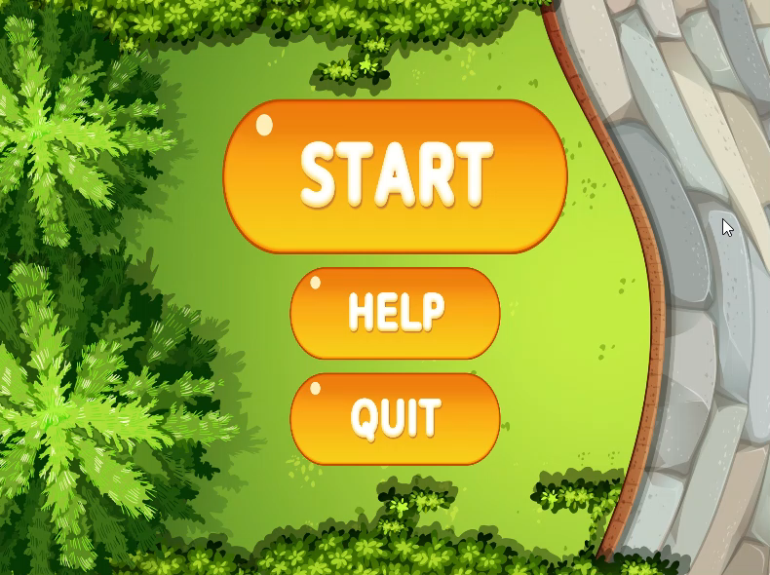
Syllable Game

Slide 8
NumberGame Game Design

Slide 9
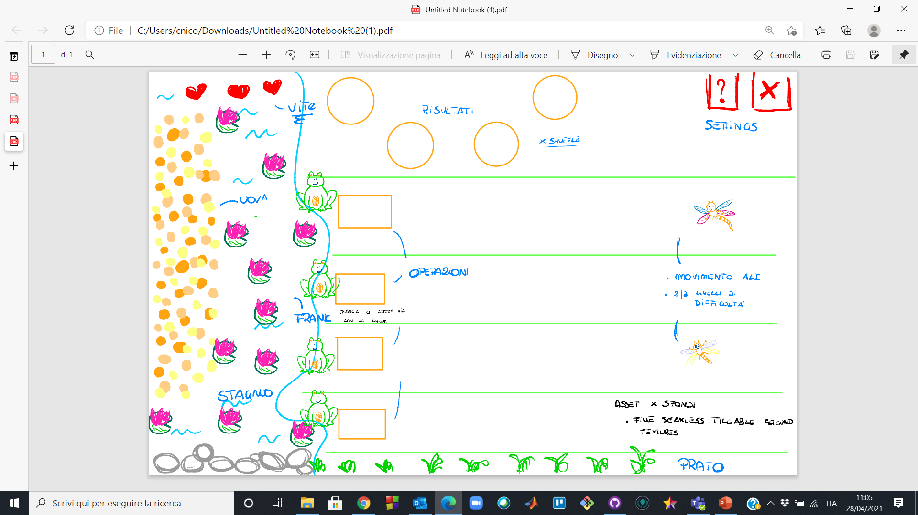
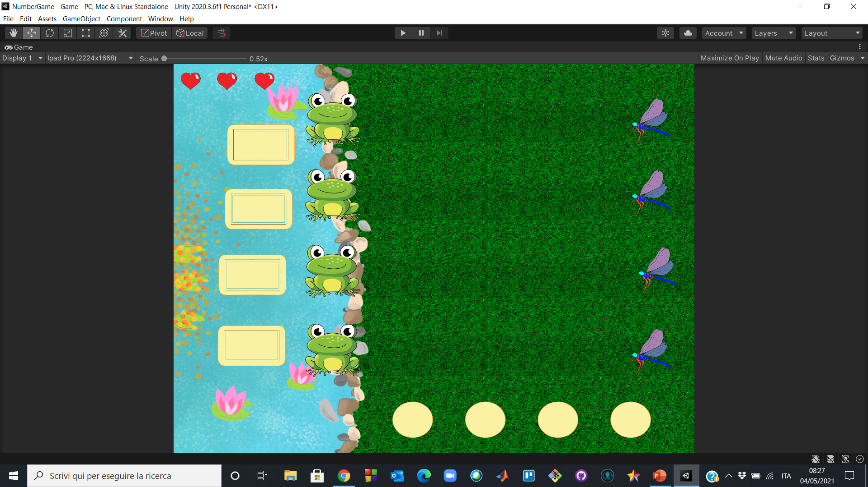

Number Game Game Design
15
Work in progress …

Slide 10
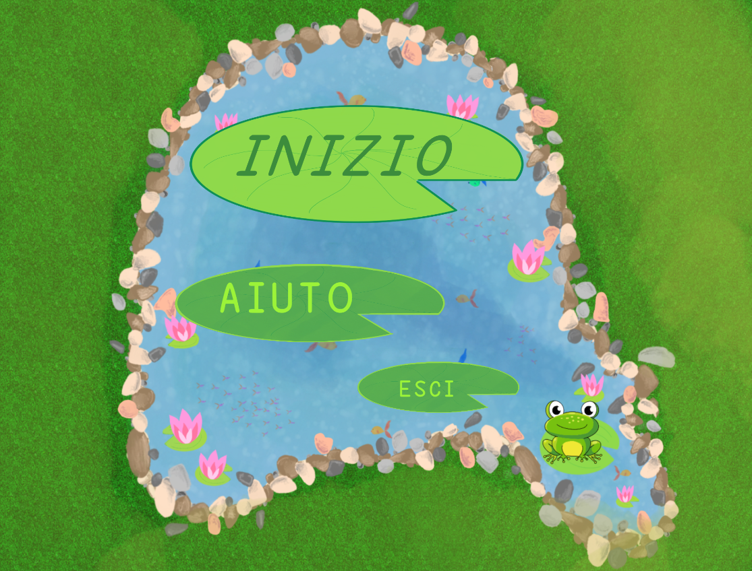

NumberGame Game Design
EURISTICHE DI NIELSEN:
#10: Manuale d’uso (TUTORIAL)
#10: Manuale d’uso (TUTORIAL)

Slide 11
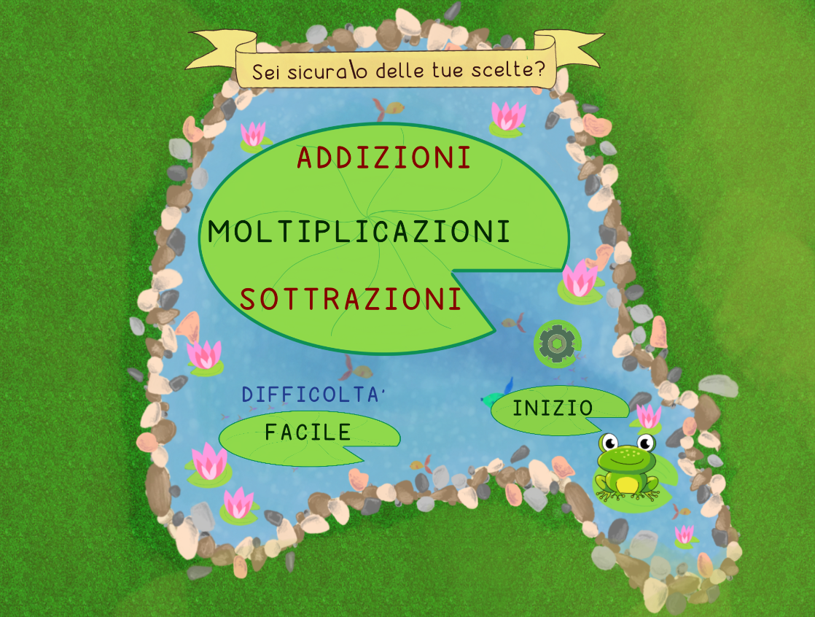
NumberGame Game Design
EURISTICHE DI NIELSEN:
#10: Manuale d’uso (TUTORIAL)
#05: Prevenzione degli errori

Slide 12
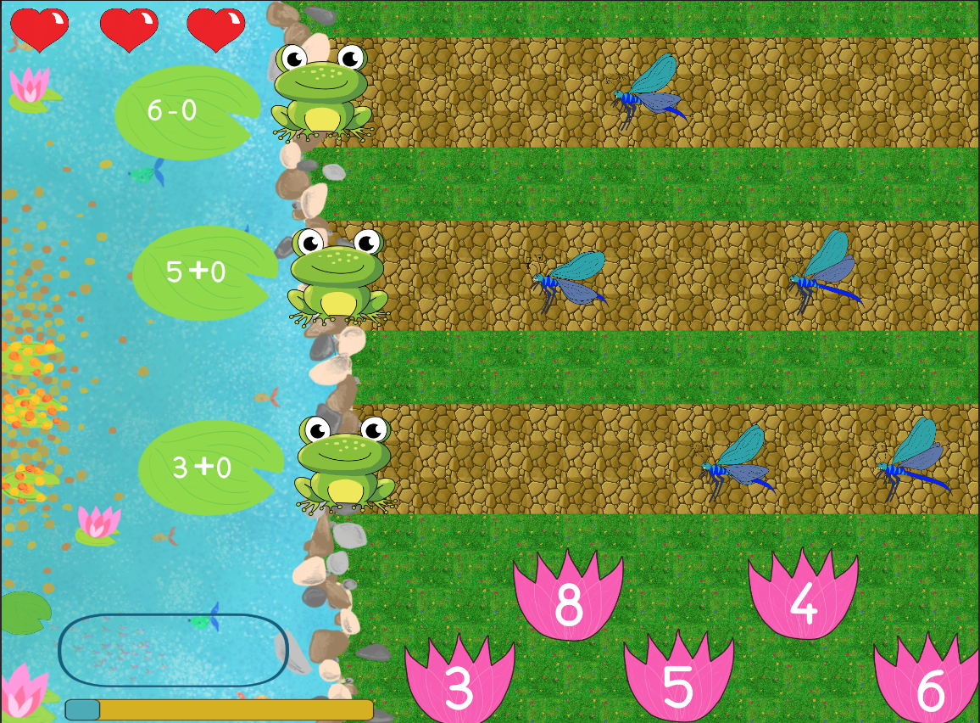
NumberGame
EURISTICHE DI NIELSEN:
#01: Visibilità dello sato del sistema

Slide 13

NumberGame
EURISTICHE DI NIELSEN:
#01: Visibilità dello sato del sistema
#08: Design minimalista → Action Game

Slide 14
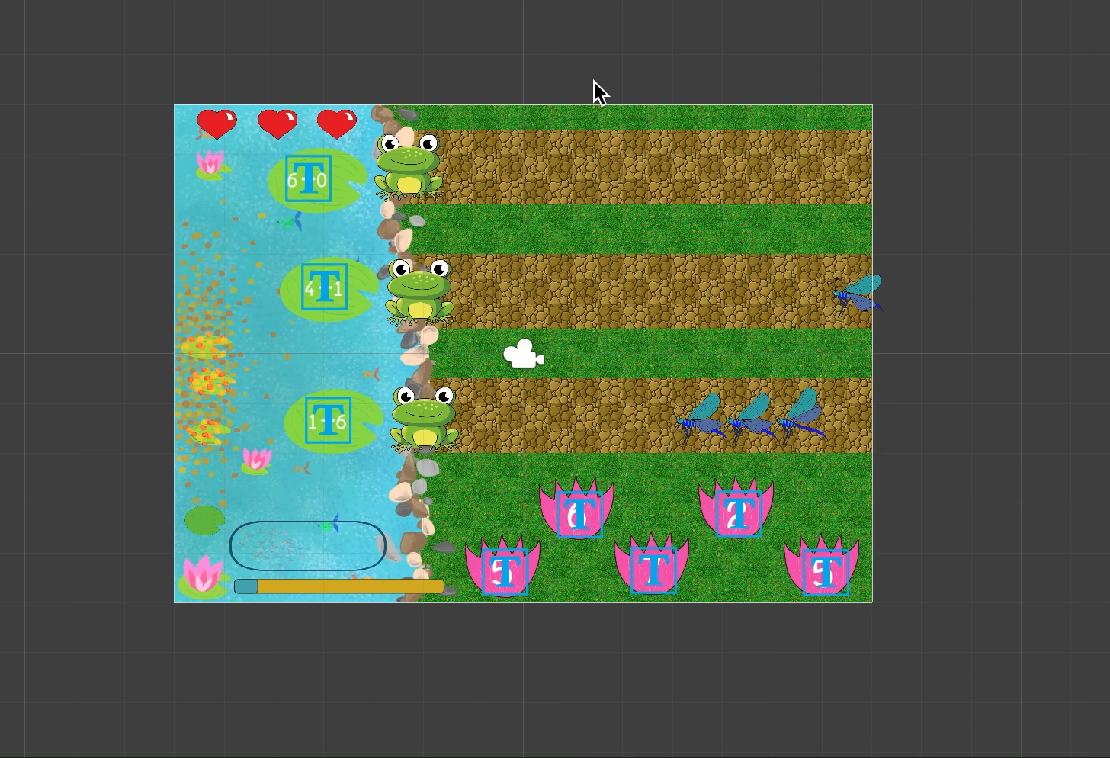
Risultato 2 giochi
Video giochi in funzionamento con commento e spiegazione generale

Slide 15

Questionari di Gradimento, SUS e SUMI
QUESTIONARIO
GRADIMENTO
Alunno
Notes:
Scuole da mettere in risalto?

Slide 16

Questionari di Gradimento, SUS e SUMI
QUESTIONARIO
GRADIMENTO
QUESTIONARIO SUS
1 2 3 4 5
Per nulla
Moltissimo
Alunno
Insegnante
Istituti in cui sono stati condotti i sondaggi
Scuola Primaria “Valli” - Istituto Scolastico Comprensivo De Amicis, classi terze
Scuola Primaria "Savio" - Istituto Scolastico Comprensivo De Amicis, classi secondo e prime
Notes:
Scuole da mettere in risalto?

Slide 17

Questionari di Gradimento, SUS e SUMI
QUESTIONARIO
GRADIMENTO
QUESTIONARIO SUS
QUESTIONARIO SUMI
Si
No
1 2 3 4 5
Per nulla
Moltissimo
Alunno
Insegnante
Psicologo
Istituti in cui sono stati condotti i sondaggi
Scuola Primaria “Valli” - Istituto Scolastico Comprensivo De Amicis, classi terze
Scuola Primaria "Savio" - Istituto Scolastico Comprensivo De Amicis, classi secondo e prime
Notes:
Scuole da mettere in risalto?

Slide 18
Analisi dei dati (Gradimento)
Questionario di gradimento per Bambini divisi per età (n° di bambini che hanno risposto) campione
Faccine
Frequenza dei dati
Torta per ogni domanda
Grafico totale a barre

Slide 19
Syllable Game Questionari di Gradimento per Bambini
CLASSI 2A
Sondaggio condotto su 7 bambini frequentati classe 1a
GRAFICO RIASSUNTIVO
3 CLASSI
Sondaggio condotto su 7 bambini frequentati classe 3a

Slide 20
Number Game Questionari di Gradimento per Bambini
Sondaggio condotto su 12 bambini frequentati classe 1a
Notes:
Scuole da mettere in risalto?

Slide 21
Analisi dei dati (Gradimento)
Questionario SUS
Indice SUS
Frequenza dei dati
Torta per ogni domanda
Grafico totale a barre
Calcolo score SUS
Scala di valori con soglie
(Immagine dati maestre)

Slide 22
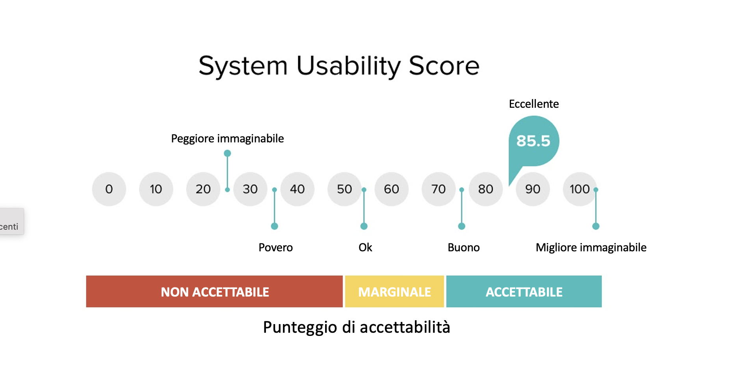
Syllable Game Questionario SUS per Docenti
1 2 3 4 5
Per nulla
Moltissimo
91,25%
Punteggio SUS Insegnanti

Slide 23
Number Game Questionario SUS per Docenti
91,25%
Punteggio SUS Insegnanti

Slide 24
Analisi dei dati (Gradimento)
Questionario di gradimento per Bambini divisi per età (n° di bambini che hanno risposto) campione
Faccine
Frequenza dei dati
Torta per ogni domanda
Grafico totale a barre

Slide 25
Analisi dei dati (Gradimento)
Questionario SUS
Indice SUS
Frequenza dei dati
Torta per ogni domanda
Grafico totale a barre
Calcolo score SUS
Scala di valori con soglie
(Immagine dati maestre)

Slide 26
Analisi dei dati (problemi)
Questionario SUMI
(evidenziare parti più negative e punteggio totale)
Per ambiti (?)

Slide 27
Analisi dei dati
Considerazioni di carattere generale
( soddisfatti?)

Slide 28

Considerazioni
Poche prove con gli utenti target (pandemia)
Lavorare all’interno di un progetto molto vasto
Specifiche stringenti dei critici e poco tempo a disposizione
Criticità

Slide 29

Considerazioni
Poche prove con gli utenti target (pandemia)
Lavorare all’interno di un progetto molto vasto
Specifiche stringenti dei critici e poco tempo a disposizione
Criticità
Punti di Forza
Facilità d’uso dei programmi per creare il gioco
Relazione con i docenti Tutor
Risultati dell’indice di gradimento

Slide 30
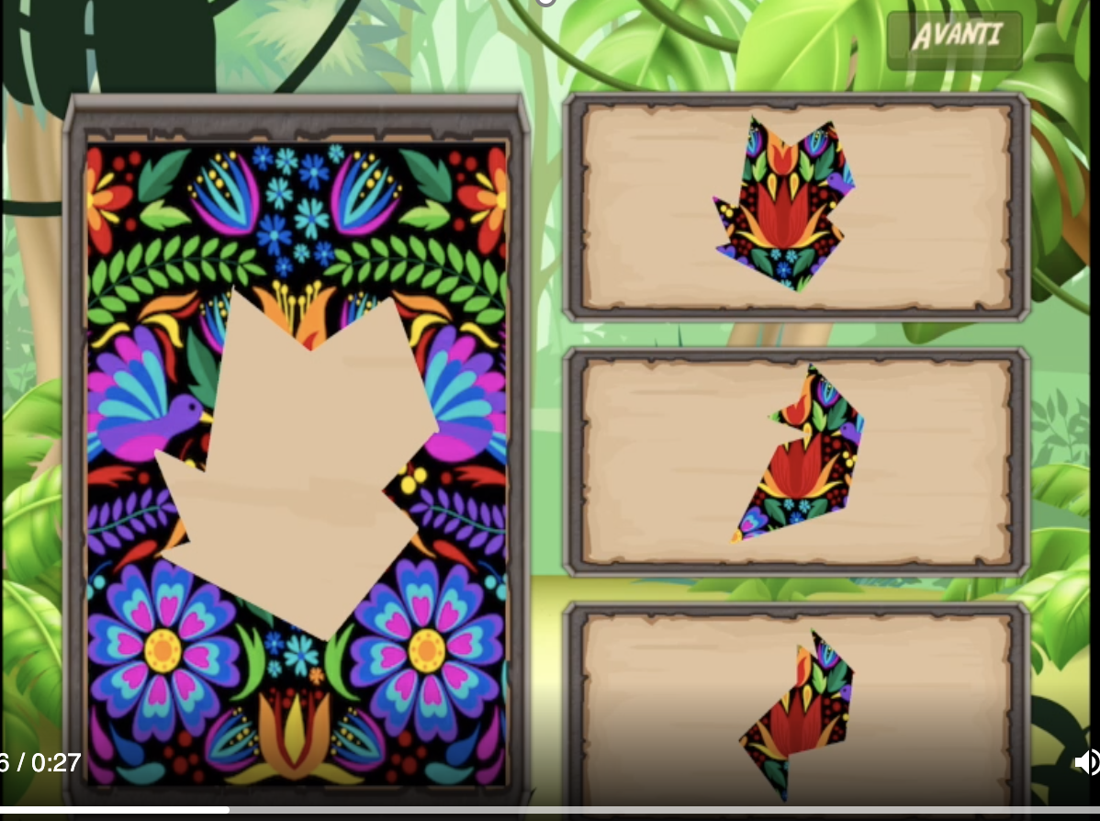
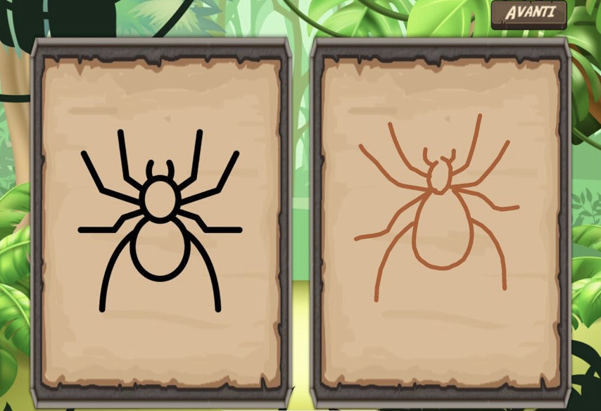
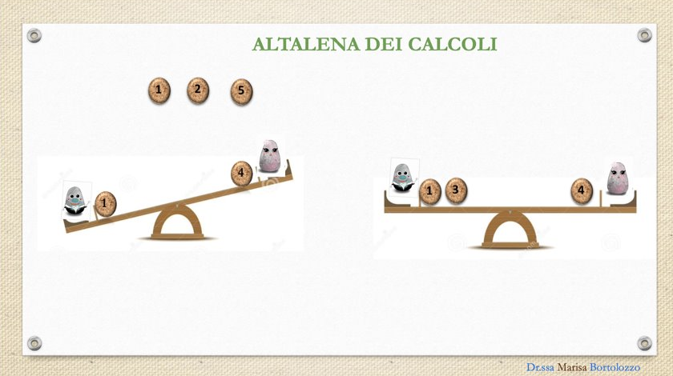
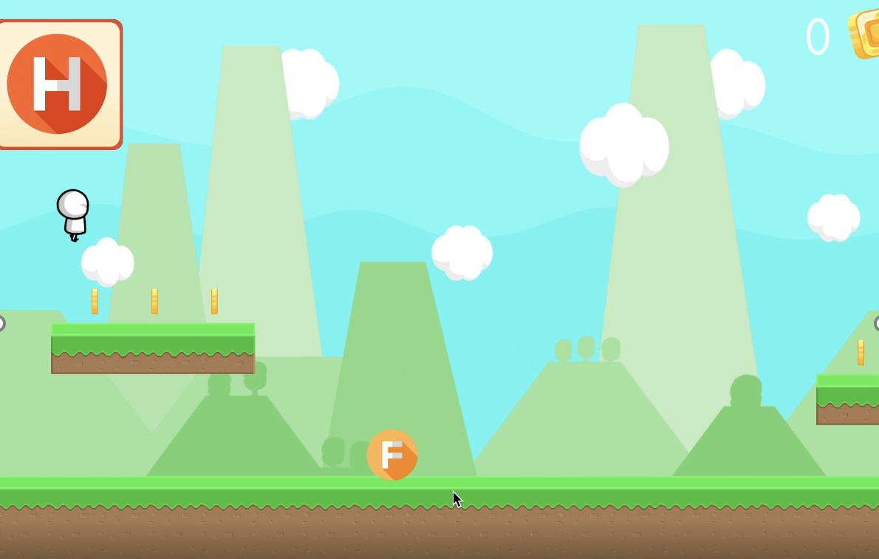
Progetti Futuri
Progetto Essence
Applicazione Completa
Traduzione delle specifiche
Sviluppo
Test

Slide 31
Progetti Futuri
Progetto Essence
Applicazione Completa
Traduzione delle specifiche
Sviluppo
Reimplementazione dei giochi secondo I suggerimenti degli utenti
Miglioramento salvataggio
Test
Cambio di alune immagini (nebbia, zucchero,razze)
Per la matematica le libellule andavano troppo veloci

Slide 32
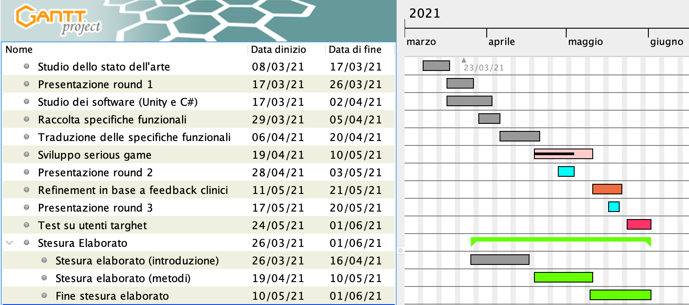
Diagramma di Gantt
Serious games per disturbi specifici dell’apprendimento

Slide 33
Titolo presentazione sottotitolo
Grazie per l’attenzione
Milano, XX mese 20XX
Nicolò Bruna, Giorgio Calcagno, Nicoletta Calchi, Simone Colella

